Slide 1
2020-2021 оқу жылында білім беру ұйымдарының жұмысын ретке келтіруге, күтіп-ұстауға және қамсыздандыруға қойылатын санитарлық-эпидемиологиялық талаптар
Г. Павлодар, 2020

Slide 2
Санитарно-эпидемиологические требования к порядку, содержанию и обеспечению работы организаций образования в 2020-2021 учебном году
Г. Павлодар, 2020

Slide 3
Организация учебного процесса
1-4 КЛАССЫ
с численностью детей в классах до 15 человек исключительно по заявлению родителей и законных представителей детей при наличии в школах соответствующих условий (усиленные санитарные требования, согласие педагогов)
ПРЕДШКОЛА, 5-11 КЛАССЫ
обучение в дистанционном режиме.
При дальнейшем устойчивом улучшении санитарно-эпидемиологической ситуации в стране обучающиеся предшкольных, 5-11 классов переходят в штатный режим с соблюдением строгих мер санитарной безопасности.
До 1 января 2021 года в школах обеспечивается только ведение предметов по Типовым учебным планам согласно ГОСО, полностью отменяются культурно-массовые, воспитательные и спортивно-массовые мероприятия.
При переходе школы из дистанционного обучения в штатный режим обучения по желанию родителей обучающегося можно оставить на дистанционном обучении. Для этого необходимо родителям подать заявление по образцу.
2018-2019
220-2021

Slide 4
Оқу процесін ұйымдастыру
1-4 СЫНЫПТАР
Сыныптағы бала саны 15 -ке дейін,
тек ата-аналардың және баланың заңды өкілдерінің өтініші бойынша, мектептердегі тиісті жағдайлардың (қатаң санитарлық талаптар, педагогтардың келісімі)
бар болғанда
МЕКТЕП АЛДЫ ДАЯРЛЫҚ, 5-11 СЫНЫПТАР
қашықтықтан оқытылады.
Елімізде келешекте санитарлық-эпидемиологиялық жағдай тұрақты түрде жақсарса, мектеп алды даярлық пен 5-11 сынып оқушыларын штаттық режимге қатаң санитарлық қауіпсіздік шараларын сақтай отырып,
оқуға көшіреді.
2021 жылдың 1 қаңтарына дейін мектептерде мемлекеттік білім стандартына сәйкес үлгілік оқу жоспары бойынша пәндерді оқыту қамтамасыз етіледі, мәдени-көпшілік, тәрбиелік және спорттық іс-шаралар толығымен өткізілмейді.
Мектеп қашықтықтан әдеттегі оқыту режиміне ауысқан кезде, оқушы ата-анасының өтініші бойынша баланы қашықтықтан оқытуға қалдыра алады. Ол үшін ата-анасы үлгі бойынша өтініш толтырылуы қажет.
2018-2019
220-2021

Slide 14
Обучение в организациях образования
в дежурных классах
Учителям запрещается передвижение по кабинетам, посещение учительской, проведение внеклассных мероприятий и родительских собраний.
Все оперативные совещания проводятся в дистанционном формате
Сопровождение обучающихся родителями до занятий и после осуществляется
до входа в школу.
Вход в школу родителями запрещен
Школьные столовые/ буфеты не функционируют

Slide 15
Білім беру ұйымдарындағы кезекші сыныптарда оқыту
Мұғалімдерге кабинеттерді аралауға, мұғалімдер бөлмесіне баруға, сыныптан тыс жұмыстар мен ата-аналар жиналыстарын өткізуге тыйым салынады.
Барлық жедел жиналыстар қашықтан өткізіледі
Ата-ана өз баласын сабаққа дейін және сабақтан кейін кіре беріс есікке дейін шығарып салып күтіп алады. Мектепке кіруге ата-анаға тыйым салынады.
Мектеп асханалары / буфеттер жұмыс істемейді

Slide 16
При организации обучения в дежурных классах необходимо:
1. увеличение смен и подсмен для социального дистанцирования;
2. обучение с чередованием подгрупп через день (1 подгруппа – понедельник, среда, пятница, 2 подгруппа - вторник, четверг, 2 понедельник);
3. организация перемен между уроками в разное время для разных классов;
4. ежедневный замер температуры обучающихся при входе;
5. обеспечение режима ношения масок;
6. расстановка учебных столов на расстоянии 1,5 метра;
7. проветривание, кварцевание;
8. мытье рук и использование специальных средств после каждого урока;
9. влажная уборка кабинетов после каждого второго урока;
10. влажная уборка между сменами, подсменами в коридорах, рекреациях, холлах и других помещениях;
11. функционирование медицинских кабинетов и изоляторов для ежедневного замера температуры, выявления симптомов заболеваний, изоляции, в случаях выявления заболевших, объявления карантина и перехода на дистанционное обучение всего класса, контроля состояния детей класса, после чего возвращение класса в штатный режим.

Slide 17
Кезекшілік сыныптарда оқытуды ұйымдастырған кезде:
1. әлеуметтік қашықтықты сақтау үшін ауысымдарды көбейту;
2. күн сайын топты ауыстырып оқыту (1 топ – дүйсенбі, сәрсенбі, жұма, 2 топ – сейсенбі, бейсенбі, 2 дүйсенбі);
3. әр сабаққа әр түрлі уақытта сабақ арасындағы үзілістерді ұйымдастыру;
4. кіреберісте күн сайын оқушылардың дене қызуларын өлшеу;
5. маска кию тәртібін қамтамасыз ету;
6. оқу үстелдерін 1 метр қашықтықта орналастыру;
7. желдету, кварцтау;
8. қолды жуу және әр сабақтан кейін арнайы құралдарды қолдану;
9. әр екінші сабақтан кейін кабинеттерді ылғалды тазалау;
10. ауысым арасында дәліздерді, демалыс орындарынды, холлдарды және басқа үй-жайларды ылғалды тазалау;
11. дене қызуын күнделікті өлшеу үшін, сырқат белгілерін анықтау үшін медициналық кабинет пен оқшаулағыштардың жұмыс істеуі; сырқатталғандарды айқындаған жағдайда оқшаулату; нан кейін изоляции, в случаях выявления заболевших, бүкіл сыныпты қашықтықтан оқытуға көшіру, карантин жариялау; сыныптағы балалардың жағдайын бақылап, кейін сыныпты әдеттегі оқыту режиміне қайтару.

Slide 18
Возраст педагога старше 65 лет
Имеющие сопутствующие БСК (артериальная гипертония, ХСН и др.)
Сопутствующие хронические заболевания верхней дыхательной системы (ХОБЛ, БА, фиброзные изменения в легких)
Эндокринопатии
(сахарный диабет метаболический синдром, ожирение и т.д.);
Иммуно дефицитные состояния (онкологические, гематологические больные на иммуносупрессивной терапии др.)
беременные женщины
При организации обучения в дежурных классов исключить работу
педагогов, относящихся к группе риска, имеющих следующие показания:
Наименование организации | Количество педагогов в начальных классах 65 и выше
СШ №5 | 1
СШ №37 | 1
СШ №14 | 1
СШ №36 | 1
СШ им. Б. Момышулы | 1
СШ №23 | 1
ИТОГО | 6
2

Slide 19
Кезекшілік сыныптарда оқытуды ұйымдастырған кезде қауіпті топқа жататын төменде көрсетілген мұғалімдердің жұмысын тоқтату:
65-тен асқан жаста
Қан айналымы жүйесі аурулары бар (күретамырлы қысымның көтерілуі, созылмалы жүрек жеткіліксіздігі және т.б.)
Жоғарғы тыныс алу жүйесінің созылмалы аурулары бар (СОӨА, БД, өкпедегі фиброзды өзгерістер)
Эндокринопатия
(қант диабеті метаболикалық синдром, семіздік және т.б.);
Иммун тапшылығы жағдайлары бар (иммуносупрессивті терапия бойынша онкологиялық, гематологиялық науқастар және т.б.)
Жүкті әйелдер
Мекеменің атауы | 65-тен асқан жастағы бастауыш сынып мұғалімдері
№5 ЖОМ | 1
№37 ЖОМ | 1
№14 ЖОМ | 1
№36 ЖОМ | 1
Б. Момышұлы ат ЖОМ | 1
№23 ЖОМ | 1
БАРЛЫҒЫ | 6
2

Slide 20
В организациях образования должны проводиться
строгое соблюдение профилактических мероприятий на время распространения «COVID-19»;
не превышение проектной мощности заполнения школьных помещений;
проведение ежедневного утреннего фильтра медицинскими работниками всех сотрудников и обучающихся школы (термометрия, обработка рук антисептиком у входа в здание, обработка подошвы обуви, смена обуви);
ограничение доступа родителей и других посетителей, в том числе беременных и лиц старше 65 лет в помещения школы;
запрещение допуска контактных семей и их детей с подтвержденными случаями COVID-19;
запрещение доступа в школу детей и сотрудников школы с признаками острых респираторных заболеваний (кашель, чихание, недомогание и др.);
ограничение допуска детей (карантин), прибывших из-за рубежа за 14 дней до посещения школы;
назначение ответственного лица за соблюдением сан-эпид требований (измерение температуры, инструктажа персонала, своевременная смена средств индивидуальной защиты, отслеживание необходимого запаса дезинфицирующих, моющих и антисептических средств, ведение журнала проведения инструктажа, утилизация масок, респираторов, салфеток, обработка оборудования и инвентаря, уборка помещений);
проведение еженедельного инструктажа среди сотрудников о необходимости соблюдения правил личной/производственной гигиены и контроля за их неукоснительным соблюдением.

Slide 21
Білім беру ұйымдарында жүргізілуі керек:
«COVID-19» таралу кезіндегі алдын-алу шараларын қатаң сақтау;
мектеп ғимаратын толтырудың жобалық қуаттылығынан аспау;
медицина қызметкерінің мектептің барлық қызметкерлерін және оқушыларын күн сайынғы таңертеңгілік сүзгілеуден өткізуі; (термометрия, ғимараттың кіреберісінде қолды антисептикпен зарасыздандыру, аяқ киімнің табанын зарасыздандыру, аяқ киімді ауыстыру);
ата-аналар мен басқа келушілердің, оның ішінде жүкті әйелдер мен 65 жастан асқан адамдардың мектеп ғимаратына кіруін шектеу;
COVID-19 расталған жағдайлардағы науқасты тұлғалармен байланыста болған отбасыларға, олардың балаларына мектепке кіруге тыйым салу;
жіті респираторлық аурулардың белгілері бар (жөтел, түшкіру, дімкәстік және т.б.), жұқпалы аурулардың белгілері бар (респираторлық, ішек, дене қызуының көтерілуі) мектеп қызметкерлері мен оқушыларға мектепке кіруге тыйым салу;
мектепке барғанға дейін 14 күн бұрын шетелден келген оқушыларға мектепке кіруге тыйым салу;
сан-эпид талаптарды (дене қызуын өлшеу, жұмыскерлерді нұсқау, жеке қорғаныс құралдарын уақтылы ауыстыру, дезинфекциялық құралдардың, жуғыш заттар мен антисептиктердің қажетті мөлшерін бақылау, нұсқау журналын жүргізу, маскаларды, респираторларды, сүлгілерді жою, құрал-жабдықтарды зарасыздандыру, үй-жайларды тазарту) сақтау үшін жауапты адамды тағайындау;
қызметкерлер арасында жеке / өндірістік гигиена ережелерін сақтау және олардың қатаң сақталуын бақылау қажеттілігі туралы апта сайынғы нұсқаулық жүргізу.

Slide 22
В организациях образования должны проводиться
При оказании транспортных услуг обучающимся, водители снабжаются антисептиком для обработки рук и средствами защиты (спецодежда, маски и перчатки) с обязательной их сменой с требуемой частотой, а также проведение дезинфекции салона автотранспорта перед каждым рейсом с последующим проветриванием.
Влажная уборка классов с дезинфекционными средствами вирулицидного действия не менее 2 раз в день с обязательной дезинфекцией дверных ручек, выключателей, поручней, перил, контактных поверхностей (оборудования, инвентаря, столов, стульев), мест общего пользования (гардеробные, санузлы).
Обеспечение неснижаемого (не менее чем пятидневного) запаса дезинфицирующих и моющих средств для уборки помещений, обработки рук технического персонала.
Дезинфицирующие средства хранят в упаковках изготовителя, плотно закрытыми, в специально отведенном сухом, прохладном и затемненном месте, недоступном для детей. Уборочный инвентарь (ведра, щетки, тряпки) после использования хорошо моют и хранят в специально выделенных местах.
Соблюдение питьевого режима (персональные бутылки для питьевой воды/одноразовые стаканы).
Уборка всех помещений с применением дезинфицирующих средств и очисткой вентиляционных решеток (далее генеральная уборка) непосредственно перед началом функционирования организации.
Ежедневная влажная уборка с применением дезинфицирующих средств с обработкой всех поверхностей.
Генеральная уборка не реже, чем 1 раз в неделю.

Slide 23
Білім беру ұйымдарында жүргізілуі керек:
Оқушыларға көлік қызметін ұсыну кезінде жүргізушілерді қолды зарасыздандыруға арналған антисептиктермен және талап етілетін жиілікпен міндетті ауыстырылып жүретін жеке қорғаныс құралдарымен (арнайы киім, маска, қолғаппен) қамтамасыз ету, сондай-ақ әрбір рейс алдында көліктің ішкі бөлігін дезинфекциялап, кейін желдеттіру қажет.
Күніне кемінде 2 рет сыныптарды вирусты жойғыштық әсері бар дезинфекцияланған құралдармен есік тұтқаларын, ажыратқыштарды, тұтқаларды, таяныштарды, түйіспелі беттерді (құрал-жабдықтарды, үстел-орындықтарды), жалпы қолданыс орындарды (киім шешетін жер, санитарлық тораптарды) міндетті түрде зарасыздандыру арқылы ылғалды тазалау.
Үй-жайларды тазартуға, техникалық қызметкерлердің қолдарын зарасыздандыруға арналған дезинфекциялық және жуғыш заттарды қайтарымсыз (кемінде бес күндік) қормен қамтамасыз ету.
Дезинфекциялық құралдар өндіруші қапмасында, балалардың қолы жетпейтін тығыз жабық жерде, арнайы белгіленген құрғақ, салқын және қараңғы орында сақталады. Жинау мүкәммалы (легендер, шелектер, щеткалар, шүберектер) пайдаланғаннан кейін жақсылап жуылады және арнайы бөлінген орындарда сақтау.
Ішу режимін сақтау (жеке ауыз су бөтелкелері / бір рет қолданылатын стақандар).
Білім беру мекемесі жұмысты бастамас бұрын барлық үй-жайларды дезинфекциялық құралдарды пайдаланып тазалау және желдету торларын тазарту (бұдан әрі толық тазалау жұмысы).
Дезинфекциялық құралдарды пайдаланып барлық сыртқы беттерді зарасыздандырып күнделікті ылғалды тазалау.
Толық тазалау жұмысын аптасына кемінде бір рет жүргізу.

Slide 24
В организациях образования должны проводиться
Закрепление 1 парты за 1 конкретным ребенком на расстоянии не менее 1 (1,5) метра друг от друга с портфелем со всеми необходимыми принадлежностями (персональные учебники, канцелярия и др.) на 1 учебный день.
Запретить обмен учебными материалами.
Временный запрет на использование общих игровых площадок.
Составление расписания занятий с учетом изучения некоторых предметов в дистанционном формате.
Обеспечение каждого класса антисептиками для обработки рук.
Постоянное наблюдение за детьми и персоналом школы в целях обеспечения безопасных условий нахождения в школе.
Нанесение сигнальных знаков для соблюдения дистанции, как в классных помещениях, так и здании школы в целом.
Обеспечение условий для гигиенической обработки рук с применением кожных антисептиков при входе в организацию образования, при входе в санитарные узлы и туалетные комнаты.
Регулярное обеззараживание воздуха с использованием оборудования по обеззараживанию воздуха и проветривание помещений в соответствии с графиком учебного, тренировочного, иных организационных процессов и режима работы.

Slide 25
Білім беру ұйымдарында жүргізілуі керек:
Портфельдегі бір күндік оқу күніне қажетті барлық керек-жарақтармен (жеке оқулықтар, кеңсе тауарлары және т.б.) бір-бірінен кемінде 1 (1,5) метр қашықтықта 1 партаны 1 нақты балаға бекіту.
Оқу материалдармен алмастыруға тыйым салғызу.
Жалпы ойын алаңдарын пайдалануға уақытша тыйым салу.
Кейбір пәндерді оқытуды қашықтық форматта өткізілетін ескеріп, сабақ кестесін құру.
Әр сыныпты қолды зарасыздандыратын құралдармен қамтамасыз ету.
Мектептегі қауіпсіз жағдайды қамтамасыз ету мақсатында балалар мен мектеп қызметкерлерін үнемі бақылауда ұстау.
Қашықтықты сақтау үшін сигналдық белгілерді сыныптарда да, жалпы мектеп ғимаратында да орнату.
Білім беру ұйымының кіреберісінде, санитарлық-гигиеналық және дәретхана бөлмелерінің кіреберістерінде қолды гигиеналық зарарсыздыру үшін теріге арналған антисептиктерді қолдануға жағдай жасау.
Оқу, оқу, басқа да ұйымдастырушылық процестер мен жұмыс режиміне сәйкес ауаны дезинфекциялау жабдықтары мен үй-жайларды желдету көмегімен ауаны жүйелі түрде дезинфекциялау. Регулярное обеззараживание воздуха с использованием оборудования по обеззараживанию воздуха и проветривание помещений в соответствии с графиком учебного, тренировочного, иных организационных процессов и режима работы.

Slide 26
В организациях образования должны проводиться
В коридорах устанавливается односторонняя система передвижения для минимизации контакта, время перемен между уроками устанавливается для разных классов в разное время, строгий масочный режим внутри и на территории школы.
Соблюдать дистанцию между учениками от одного метров. Данное правило распространяется на дорогу в школу, нахождение в школьном дворе, в коридорах, в классном помещении.
Регулярная уборка школьных помещений, включая туалеты, с использованием моющих и дезинфицирующих средств (чистке и дезинфекции подвергаются часто соприкасающиеся поверхности, такие как дверные ручки, парты, игрушки, принадлежности, выключатели, дверные коробки, игровое оборудование, учебные пособия, используемые детьми и обложки книг).
Вход и выход детей в здание школы организовать по правилу "одностороннего движения", все передвижения в школе, в том числе подъемы по лестницам, маркировать специальными указателями.
Перед входом в школу на асфальте нанести маркировку, чтобы в случае скопления детей сохранять дистанцирование в очереди.
Детям запретить пользоваться общим гардеробом – уличные вещи можно брать с собой в класс, поместив их в индивидуальный шкаф. Всем учащимся после подъема на этаж, где расположен их класс, необходимо мыть руки с мылом не менее 30 секунд.
Заходить в туалет детям разрешено строго в порядке очереди.
На уроках из гигиенических соображений запретить пользоваться чужими тетрадями, листами бумаги, канцелярскими принадлежностями.

Slide 27
Білім беру ұйымдарында жүргізілуі керек:
Дәліздерде қарым-қатынасты азайту үшін бір бағытты қозғалыс жүйесі орнатылады, сабақтар арасындағы үзіліс уақыты әр сынып үшін әр түрлі уақытта ұйымдастырылады, мектеп ішінде және аумағында қатаң бетперде режимі орнатылады.
Оқушылар арасында бір метр ара қашықтықты сақтау. Бұл ереже мектепке баратын жолға, мектеп ауласында, дәліздерде, сынып бөлмесінде қолданылады.
Жуу және дезинфекциялау құралдарын қолдана отырып, мектеп бөлмелерін, дәретханаларды қоса алғанда, үнемі тазарту (есіктің тұтқалары, парталар, ойыншықтар, керек-жарақтар, ажыратқыштар, есік қораптары, ойын жабдықтары, балалар қолданатын оқу құралдары және кітап мұқабалары сияқты жиі жанасатын беттер тазаланады және дезинфекцияланады).
Балалардың мектеп ғимаратына кіруі мен шығуы «бір жақты қозғалыс» ережесі бойынша ұйымдастырылады, мектептегі барлық қозғалыстар, оның ішінде баспалдақтар бойынша көтерілулер, арнайы көрсеткіштермен таңбалануы тиіс.
Мектепке кірер алдында кезекте балалар көп жиналған жағдайда қашықтықты сақтау үшін асфальтта белгі қою керек.
Балаларға ортақ гардеробты пайдалануға тыйым салынады – сырт киімді өзімен бірге жеке шкафқа салып, сыныпқа апаруға болады. Барлық оқушылар сынып орналасқан қабатқа көтерілгеннен кейін қолдарын сабынмен кемінде 30 секунд жуу қажет.
Дәретханаға балаларға кезек тәртібімен кіруге рұқсат етіледі.
Сабақта басқа адамдардың дәптерлерін, қағаз парақтарын, кеңсе заттарын гигиеналық себептерге байланысты пайдалануға тыйым салынады.

Slide 28
В организациях образования должны проводиться
Посещение школы детьми, перенесшими заболевание, и (или) в случае, если ребенок был в контакте с больным COVID-19, допускается при наличии медицинского заключения врача об отсутствии медицинских противопоказаний для пребывания в организации образования.
Лица с признаками инфекционных заболеваний (респираторными, кишечными, повышенной температурой тела) должны быть незамедлительно изолированы с момента выявления указанных признаков до приезда бригады скорой (неотложной) медицинской помощи либо прибытия родителей (законных представителей) или самостоятельной самоизоляции в домашних условиях. При этом дети должны размещаться отдельно от взрослых.
С момента выявления указанных лиц школа незамедлительно должна любым доступным способом уведомить отдел образования, который осуществляет государственный санитарно-эпидемиологический надзор.
Дети с признаками инфекционных заболеваний (респираторными, кишечными, повышенной температурой тела) должны быть незамедлительно изолированы до приезда скорой помощи или прибытия родителей.

Slide 29
Білім беру ұйымдарында жүргізілуі керек:
Ауруды өткерген балалардың мектепке баруына және (немесе) бала COVID-19 науқаспен байланыста болған жағдайда, білім беру ұйымында болу үшін дәрігердің медициналық қарсы көрсетілімдердің жоқтығы туралы қорытындысы болған кезде жол беріледі.
Жұқпалы аурулар белгілері бар адамдар (респираторлық, ішек, дене қызуының көтерілуі) белгілер анықталған сәттен бастап жедел (кезек күттірмейтін) медициналық көмек бригадасы келгенге дейін не ата-аналары (заңды өкілдері) келгенге дейін немесе үй жағдайында өздігінен оқшауланғанға дейін дереу оқшаулануы тиіс. Бұл ретте балалар ересектерден бөлек орналасуы тиіс.
Аталған ауруы бар адамдар анықталған кейін мектеп кез келген қолжетімді тәсілмен мемлекеттік санитарлық-эпидемиологиялық қадағалауды жүзеге асыратын білім бөліміне дереу хабарлауы тиіс.
Жұқпалы аурулар белгілері бар балалар (респираторлық, ішек, дене қызуының көтерілуі) жедел жәрдем келгенге дейін немесе ата-анасы келгенге дейін дереу оқшаулануы тиіс.

Slide 30
Образец разметки входной группы
Кіреберіс жерді белгілеу үлгісі

Slide 31
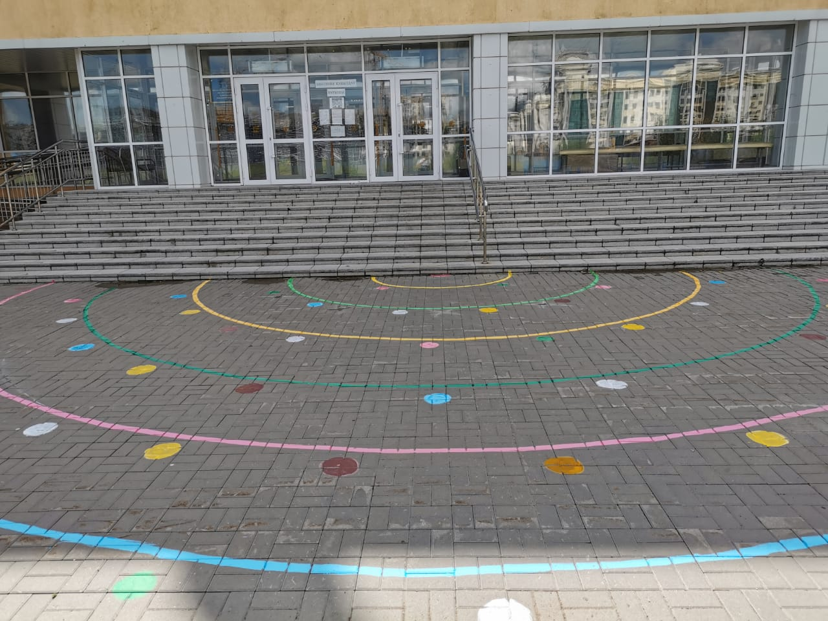
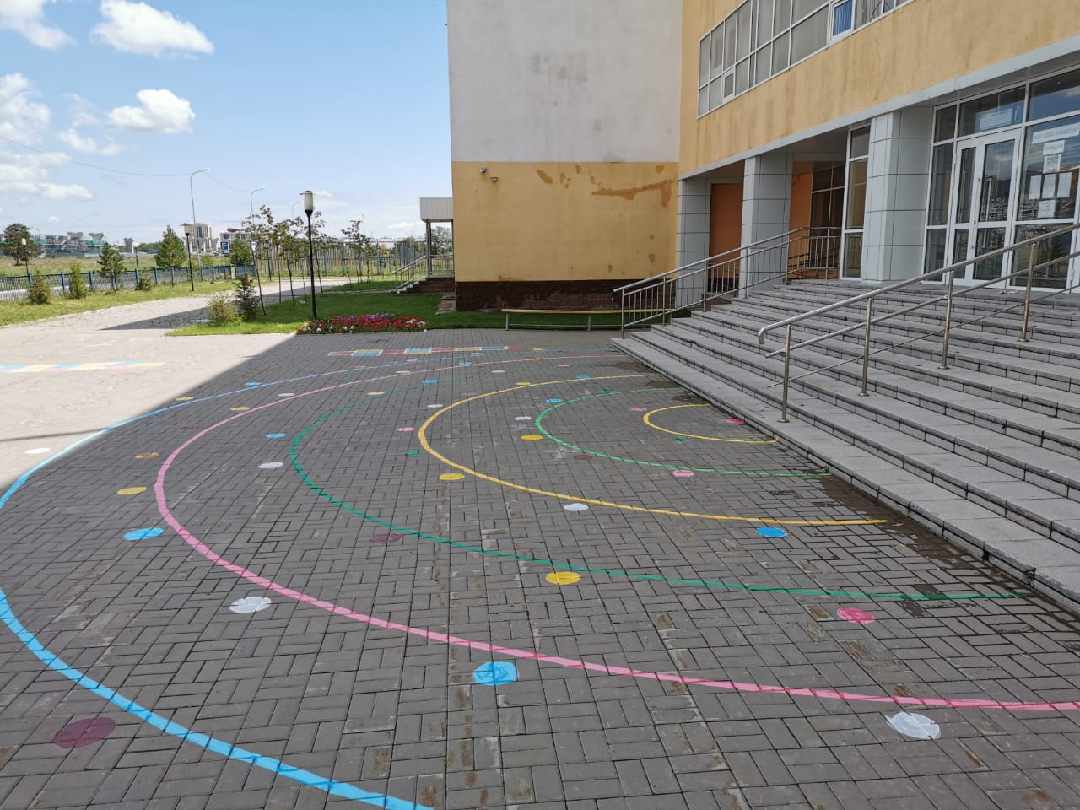
Образец разметки входной группы
Кіреберіс жерді белгілеу үлгісі

Slide 32
Образец разметки входной группы
Кіреберіс жерді белгілеу үлгісі

Slide 33
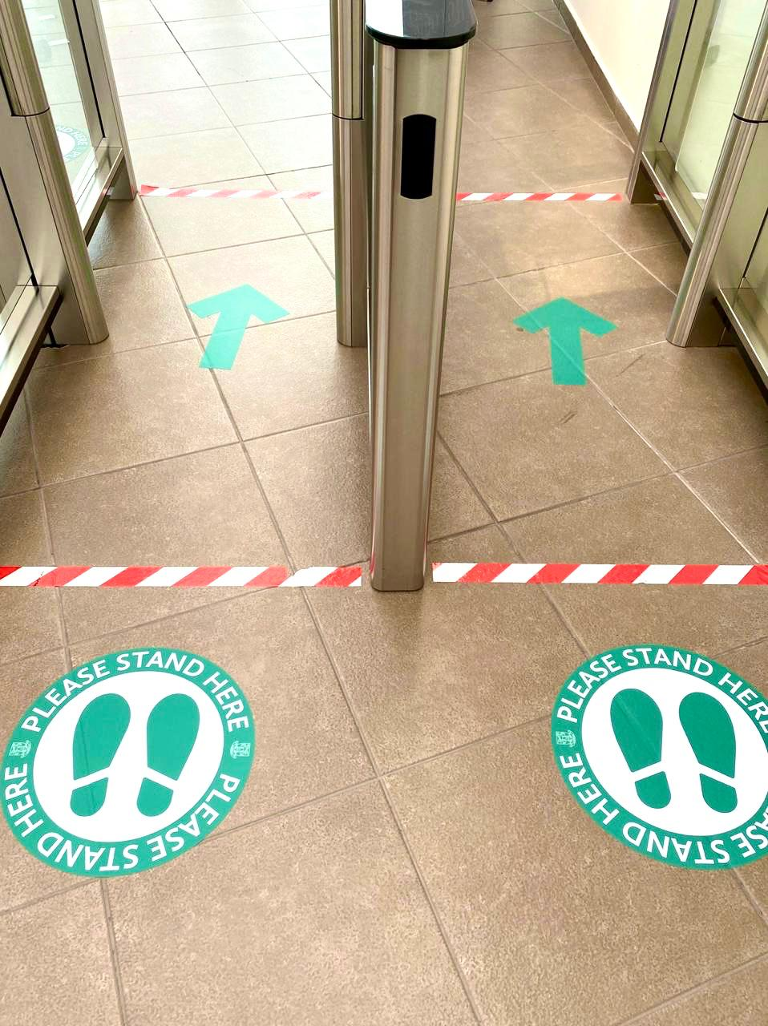
Образец разметки входной группы
Кіреберіс жерді белгілеу үлгісі

Slide 34
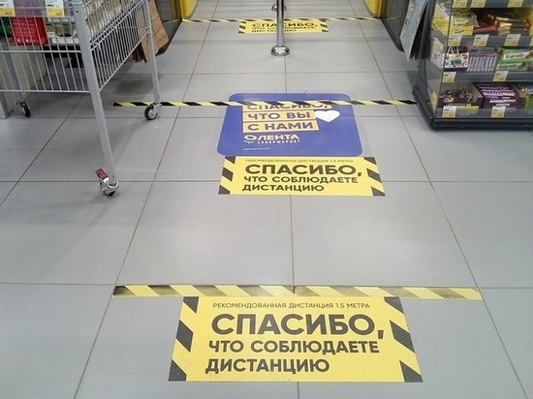
Белгі қою үлгісі Образец разметки

Slide 35
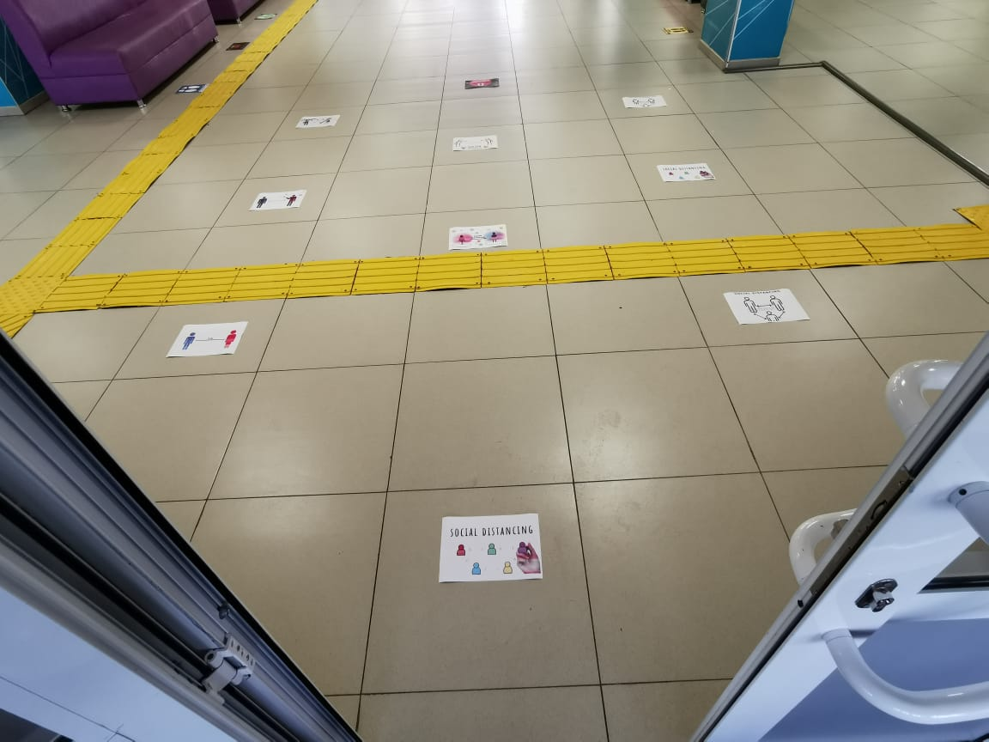
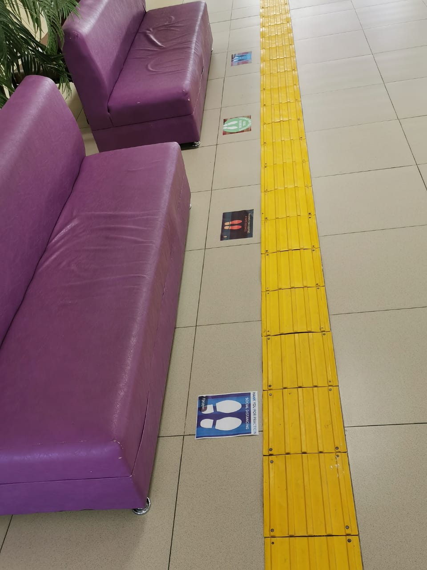
Қашықтықты сақтау үшін сигнал белгілерін салу үлгілері
Образцы нанесения сигнальных знаков для соблюдения дистанции

Slide 36
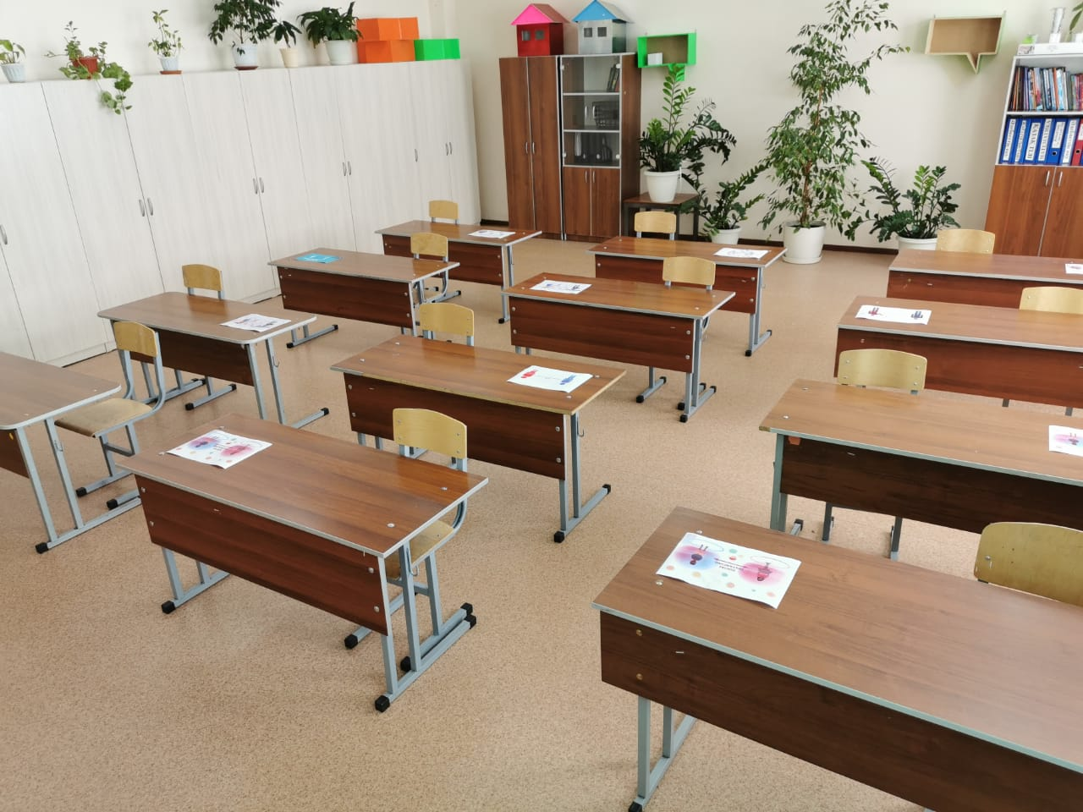
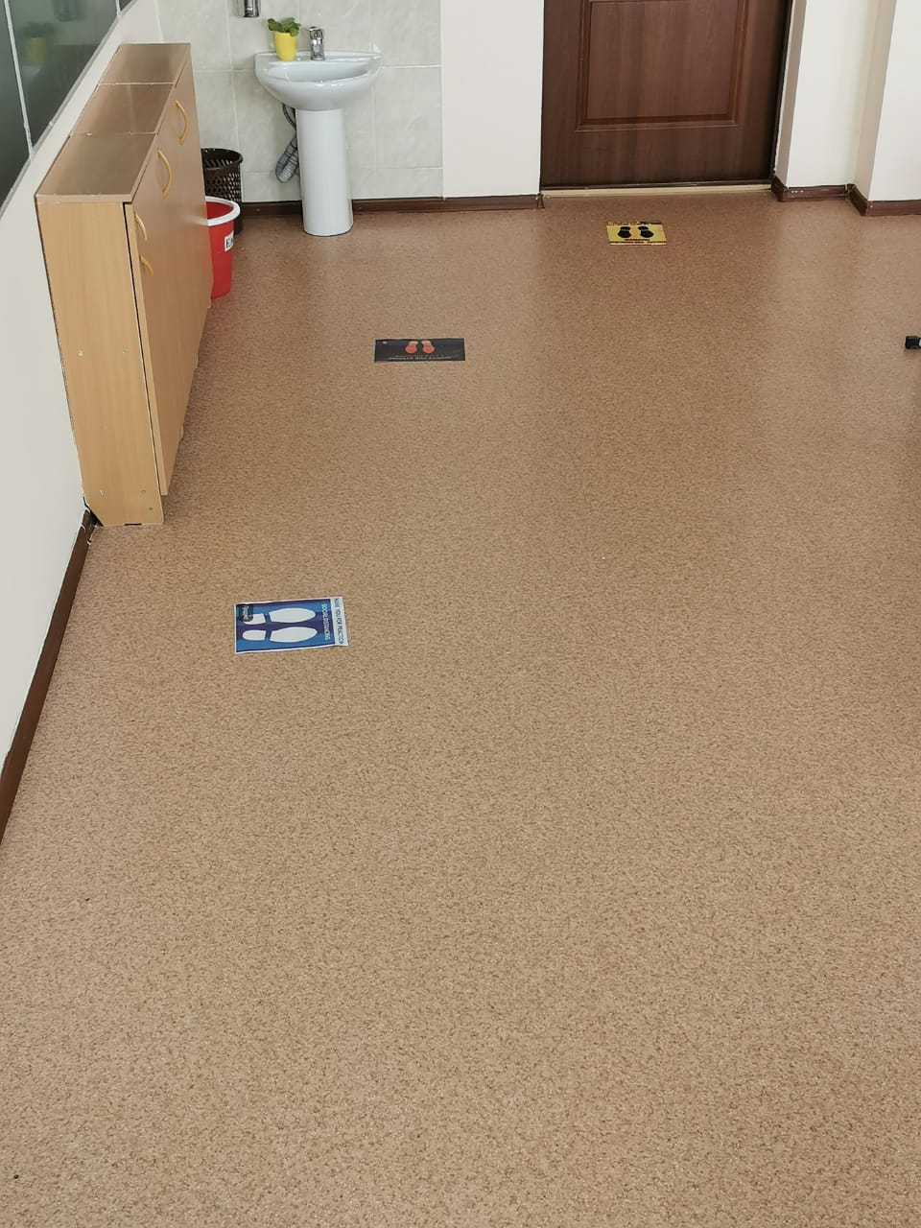
Қашықтықты сақтау үшін сигнал белгілерін салу үлгілері
Образцы нанесения сигнальных знаков для соблюдения дистанции

Slide 37
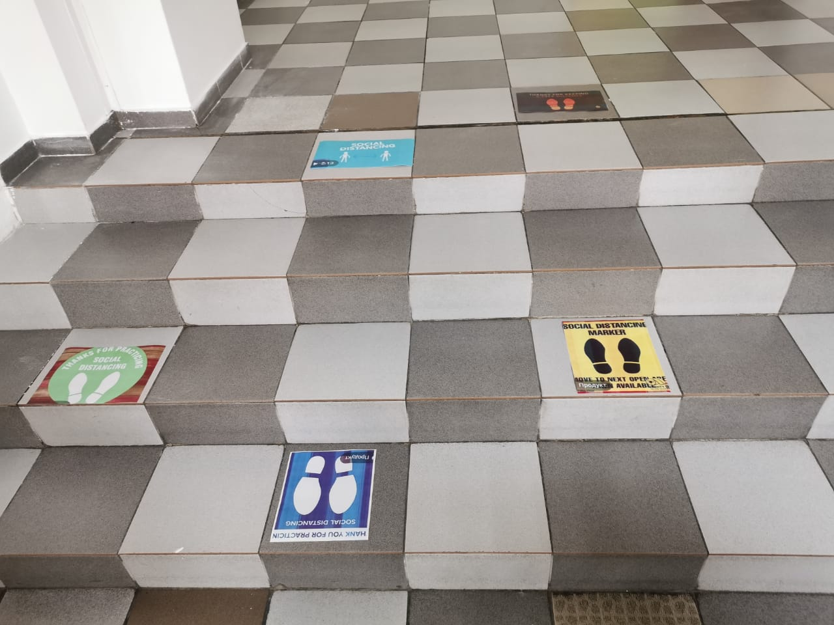
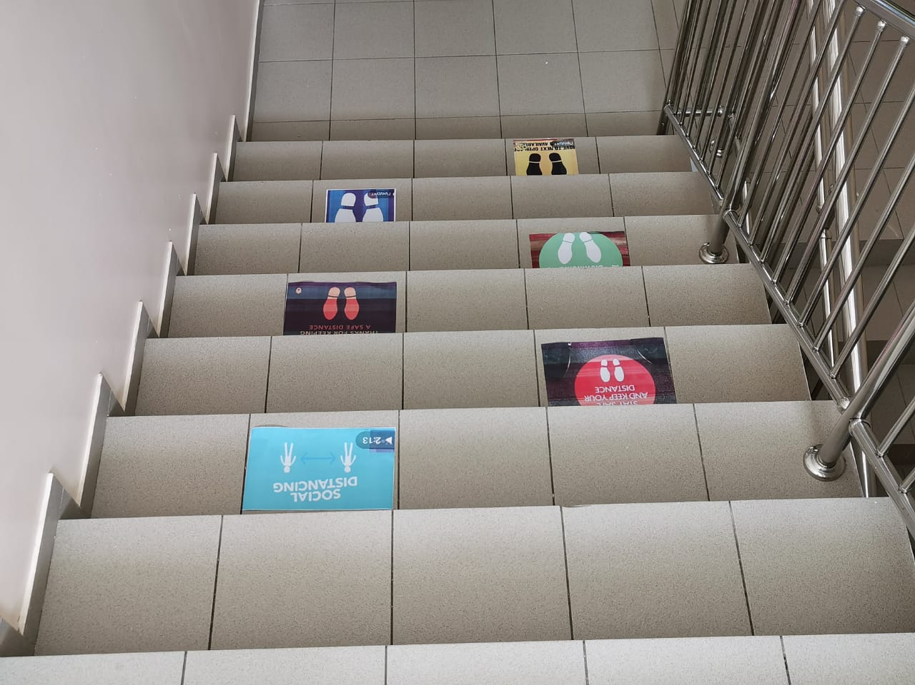
Қашықтықты сақтау үшін сигнал белгілерін салу үлгілері
Образцы нанесения сигнальных знаков для соблюдения дистанции

Slide 38
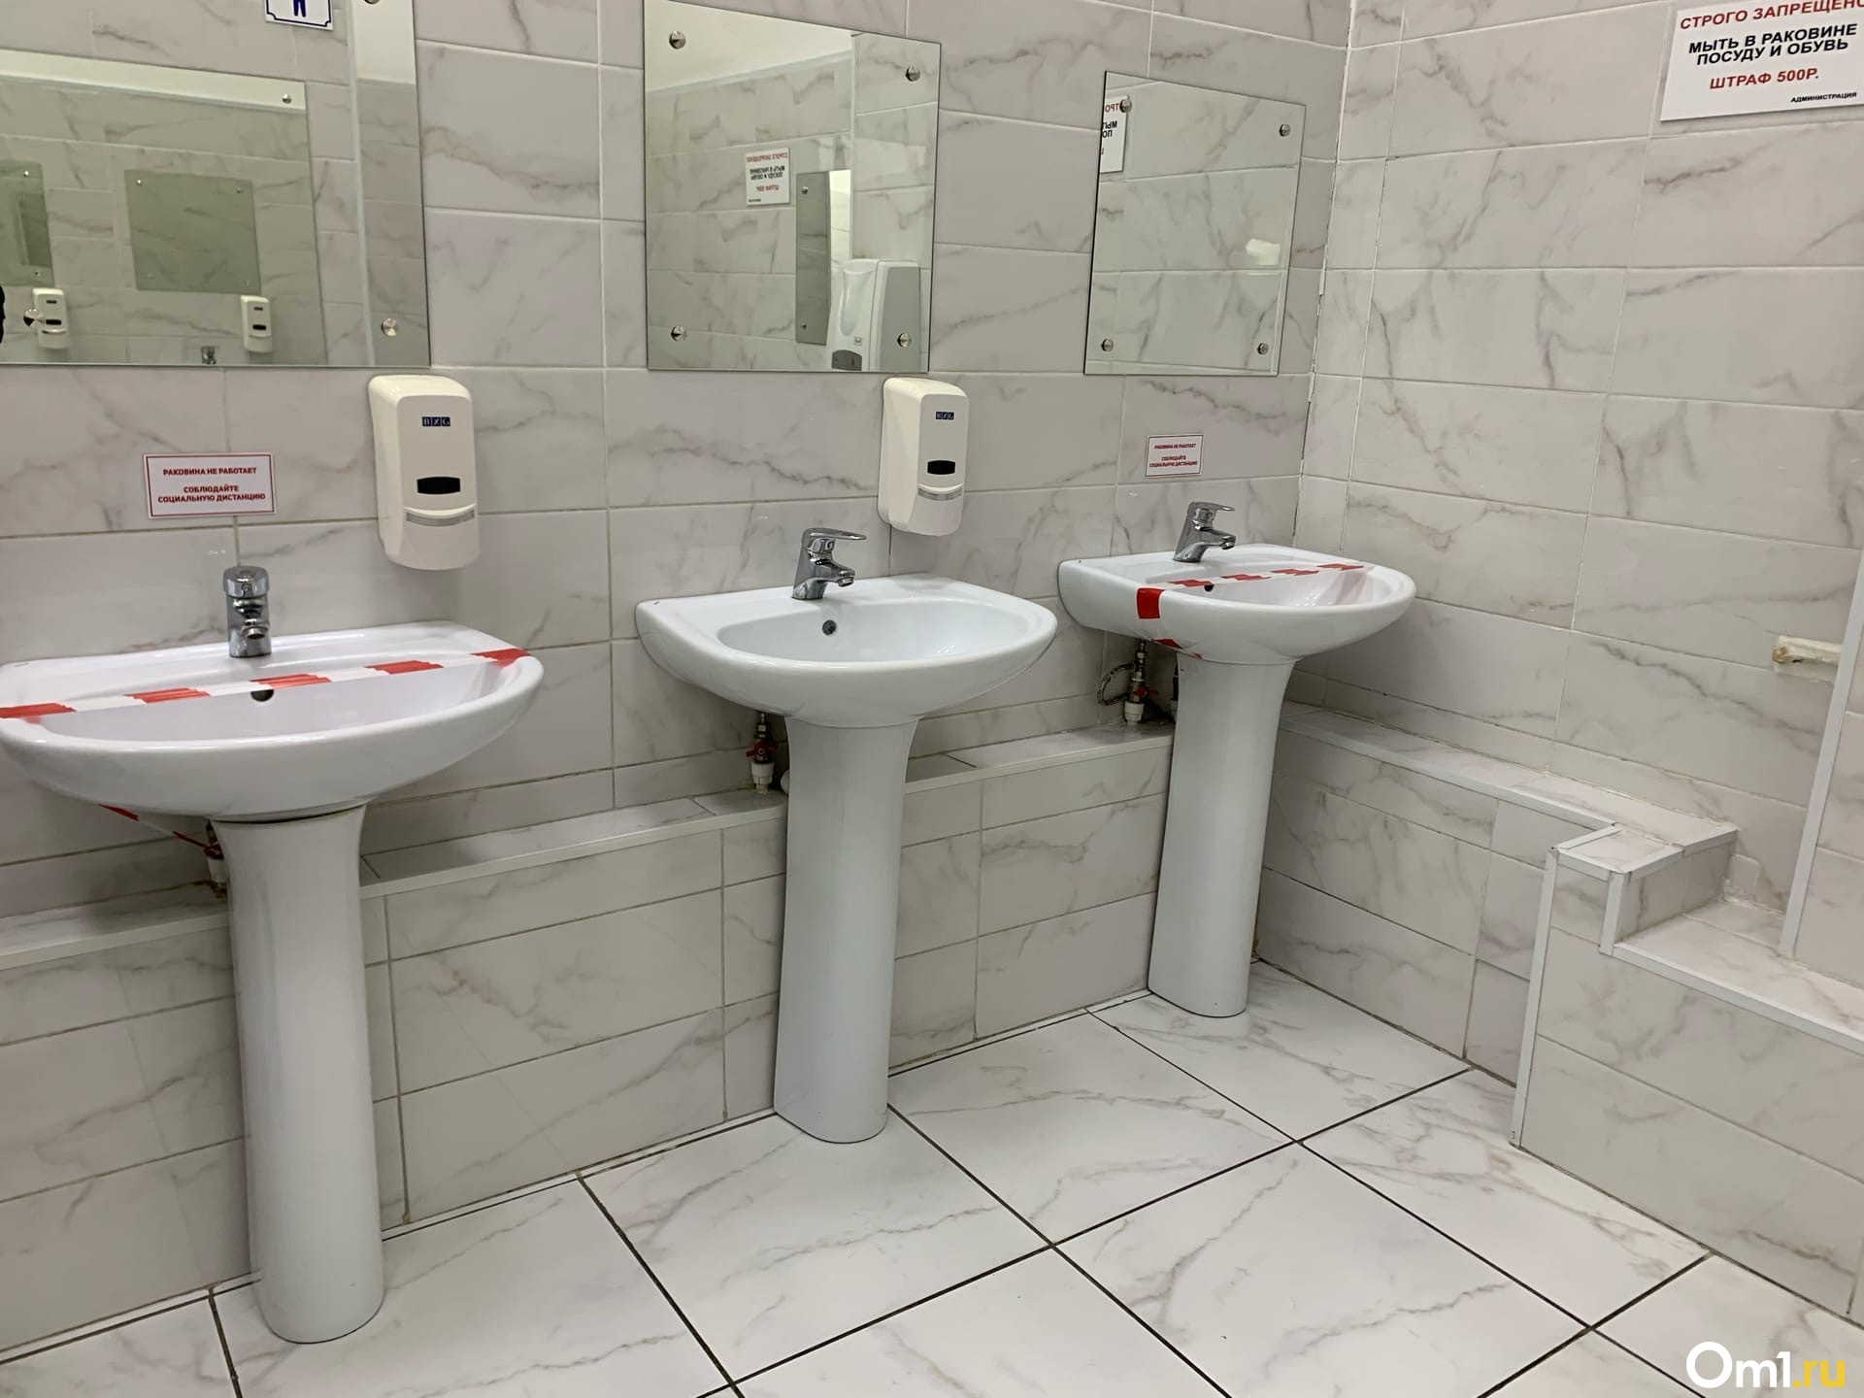
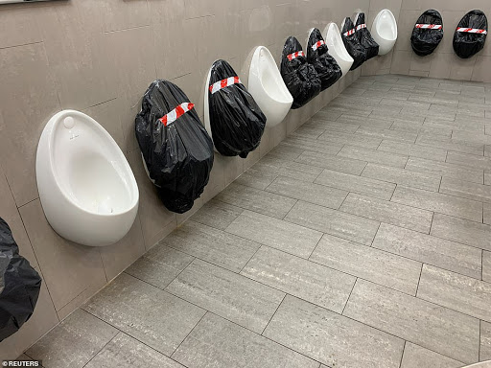
Дәретхана бөлмелері мен санитарлық тораптарда қашықтықты сақтау үлгілері
Образцы соблюдения дистанции
в туалетных комнатах и санитарных узлах

Slide 39
Автобуста белгі қою үлгісі Образец разметки в автобусах

Slide 40
Кому _____________
ФИО________________
от___________________
проживающего по адресу
ул.
_________________
Телефон ____________
ЗАЯВЛЕНИЕ
Прошу организовать обучение моего сына (моей дочери) ФИО полностью, класс ____________________________________________
в 1 четверти в дистанционной форме на период карантинных и ограничительных мероприятий. Сообщаю, что для обеспечения дистанционного обучения имеются (не имеются) необходимые условия (интернет, компьютер, ноутбук, смартфон, планшет). Обязуюсь контролировать самостоятельное обучение ребенка в домашних условиях.
Дата ___________
Подпись _____________

Slide 41
Кому _____________
ФИО________________
от___________________
проживающего по адресу
ул.
_________________
Телефон ____________
ЗАЯВЛЕНИЕ
Прошу организовать обучение моего сына (моей дочери) ФИО полностью, класс ____________________________________________
в 1 четверти в дежурном классе. Сообщаю, что ознакомлен/а и согласен/на с условиями обучения моего ребенка в школе на период карантинных и ограничительных мероприятий.
Дата ___________
Подпись _____________

Slide 42
Павлодар қаласы
«№1 жалпы орта білім беру мектебі» ММ-нің директоры
А. Ж. Сыздықовқа
Павлодар қаласы,
Малайсары батыр, 4-10
мекен-жайы бойынша тұратын
Н. М. Ахметовтен
87072003040
ӨТІНІШ
Менің ұлымды, (қызымды) ____ сынып оқушысы ___________________1 тоқсанда карантиндік және шектеу іс-шаралары кезеңінде қашықтықтан оқытуды ұйымдастыруыңызды сұраймын.
Қашықтықтан оқытуды қамтамасыз ету үшін қажетті жағдайлар (интернет, компьютер, ноутбук, смартфон, планшет) бар (жоқ) екенін хабарлаймын. Үйде баламның өз бетінше оқуын бақылауға міндеттенемін.
Күні ___________
Қолы _____________

Slide 43
Павлодар қаласы
«№1 жалпы орта білім беру мектебі» ММ-нің директоры
А. Ж. Сыздықовқа
Павлодар қаласы,
Малайсары батыр, 4-10
мекен-жайы бойынша тұратын
Н. М. Ахметовтен
87072003040
ӨТІНІШ
Менің ұлымды (қызымды) 1 «Ә» сынып оқушысы Ахметов Қанатты 1 тоқсанда кезекші сыныпта оқытуды ұйымдастыруыңызды сұраймын.
Баламның мектепте карантиндік және шектеу іс-шаралары кезеңіндегі оқытылуы жағдайымен танысқанымды және келісетінімді хабарлаймын.
Күні ___________
Қолы _____________

